Slide 1
Praktikum Data Preprocessing
Data Normalization
Ulima Inas Shabrina(2110181048)

Slide 2
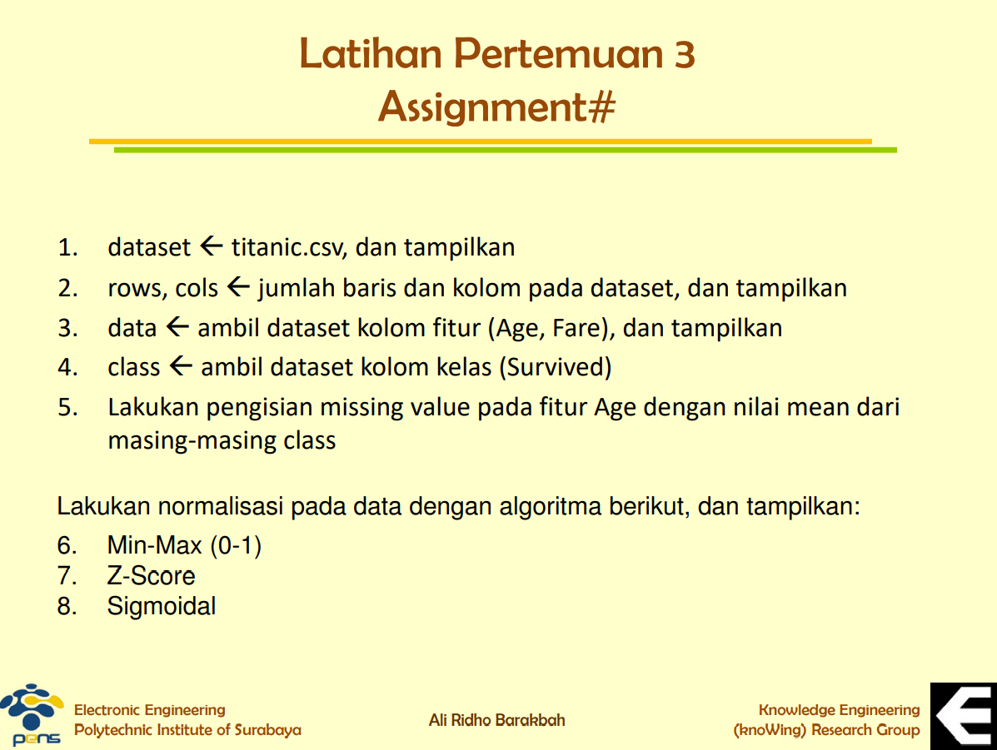

Slide 3
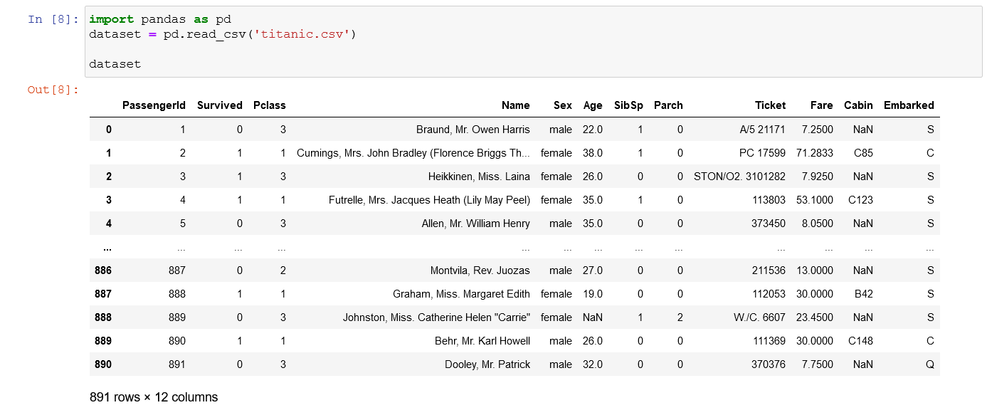
Menampilkan data titanic.csv

Slide 4
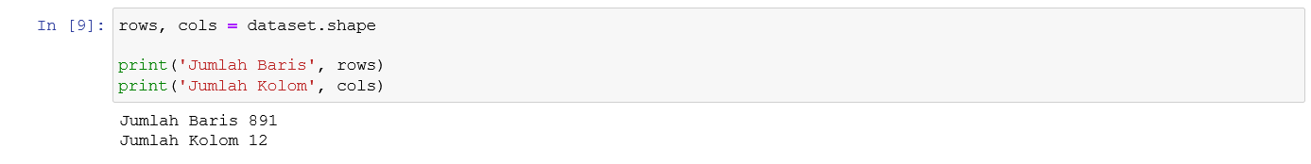
Menampilkan jumlah baris dan kolom pada dataset

Slide 5
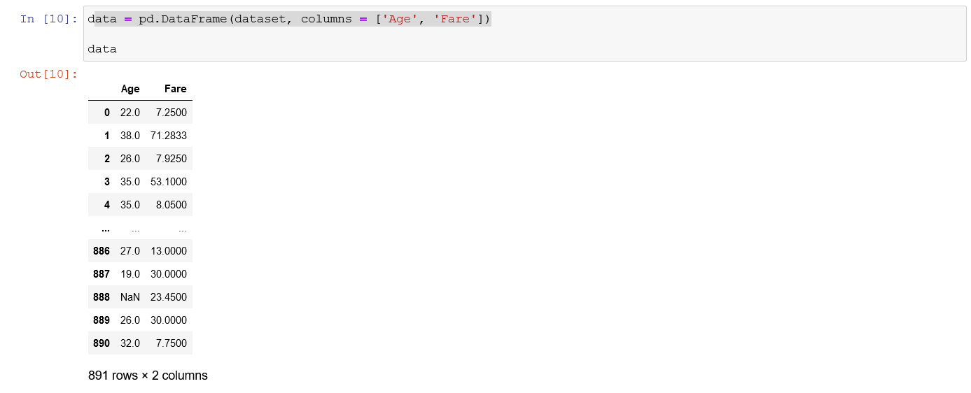
Menampilkan dataset kolom fitur Age dan Fare

Slide 6
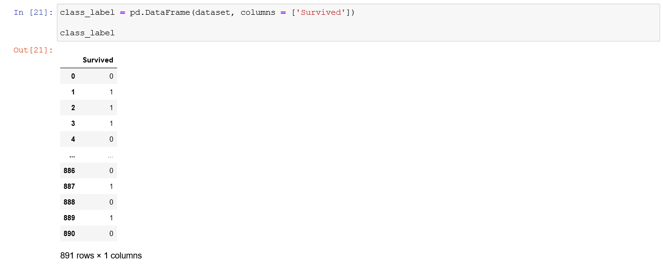
Menampilkan dataset kolom Fitur Survivdes

Slide 7
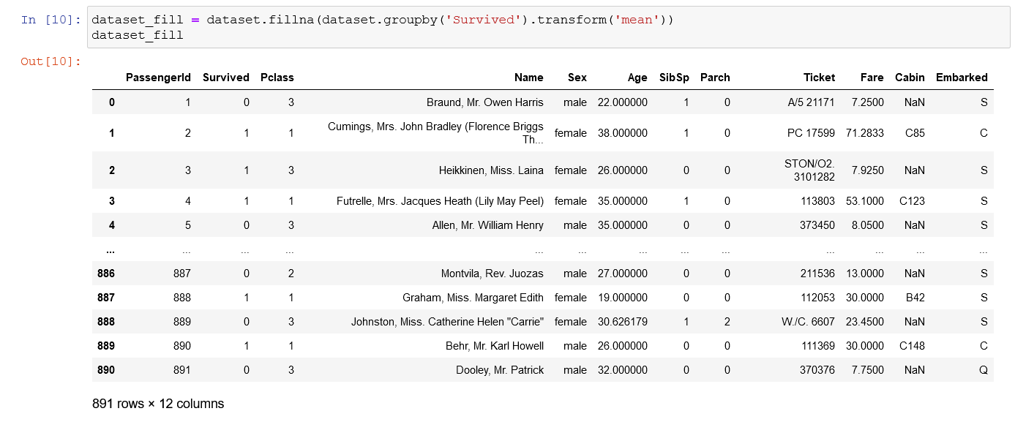
Pengisian missing value pada fitur Age

Slide 8
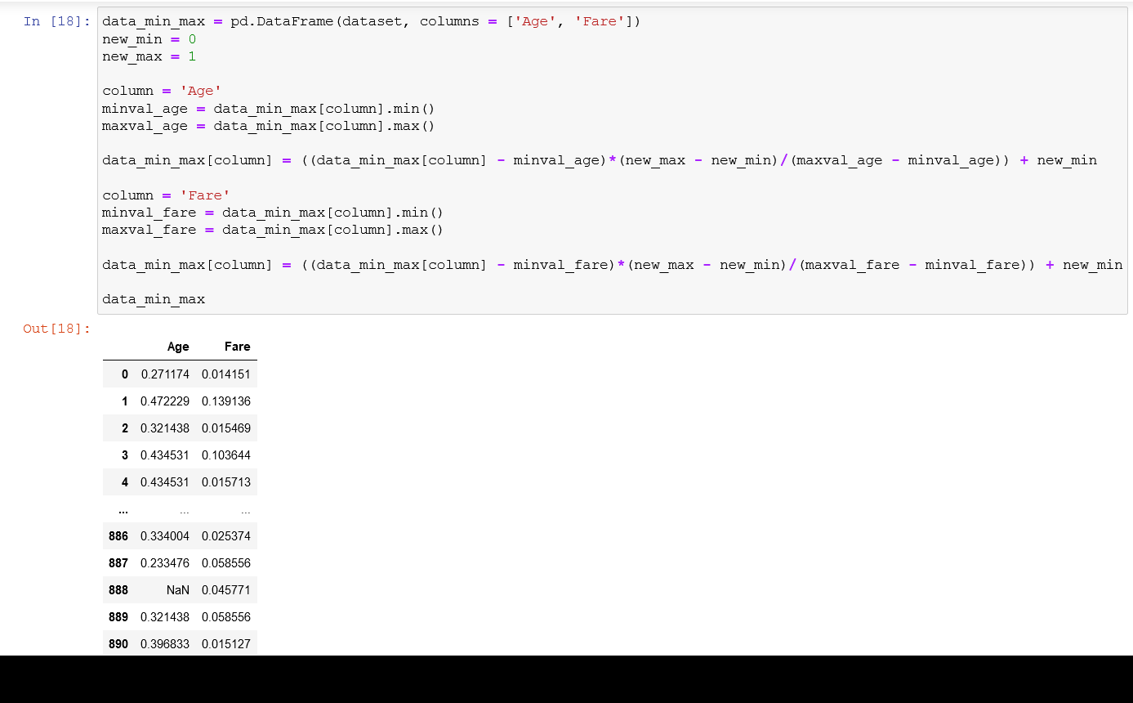
Min_Max 0-1

Slide 9
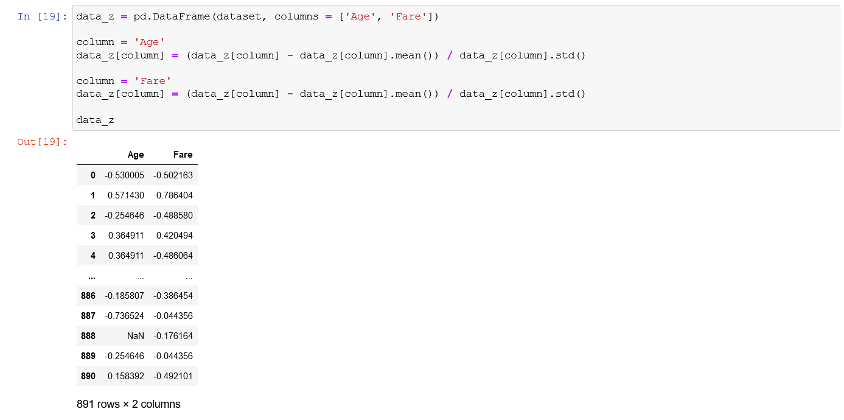
Z Score

Slide 10
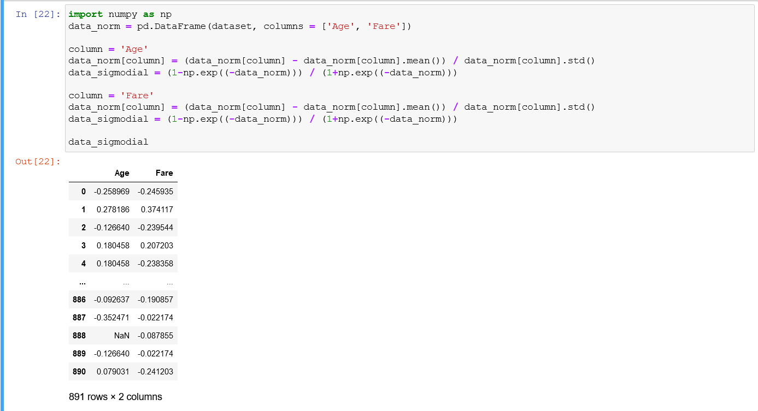
Sigmodial

Slide 11
Terimakasih

